Slide 1




深入了解 rust 闭包
Rust 培养提高计划 第 7 期

Slide 2
Rust 培养提高计划
通过邀请 Rust 从业者给大家分享 Rust 相关的经验
提供一个 Rust 交流的平台，相互促进提高
方便大家找到感兴趣的项目，交到志同道合的朋友。

Slide 3
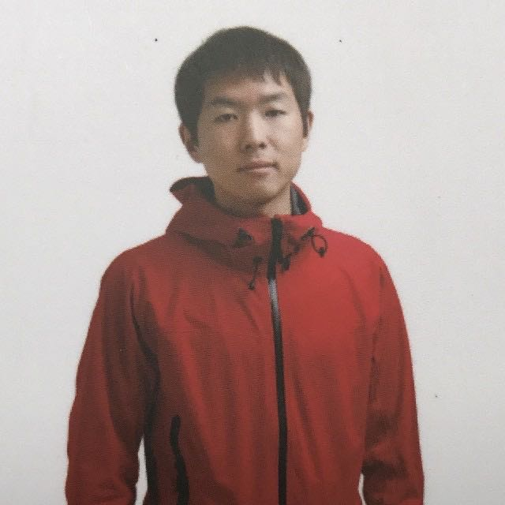
主题：《深入了解 rust 闭包》
嘉宾：董泽润
介绍： IT 十年老兵，做过 SRE、DBA、基础开发、业务开发，重度 golang 使用者，rust 爱好者。现就职于某打车公司

Slide 4
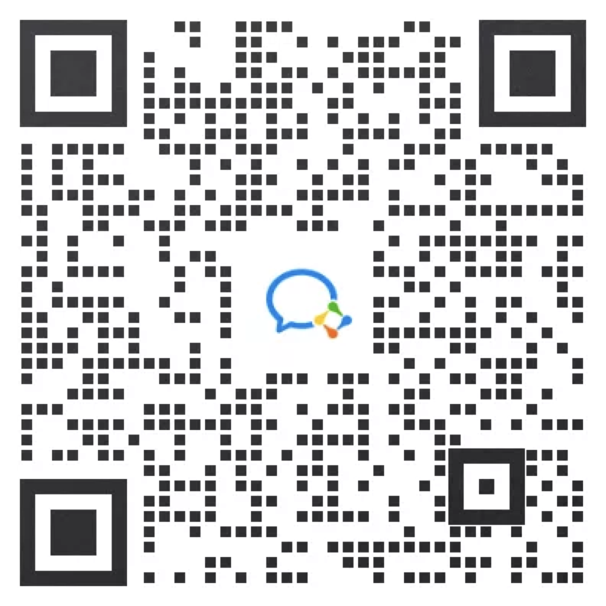
扫码参加 Rust & Datafuse 公开课

Slide 5


Datafuse T 恤衫

Slide 6
获取 T-shirt 的方法
给 datafuse 提 issue/pr
进行 Rust，大数据，数据库方面的公开课分享
社区里分享 datafuse 相关文章
datafuse.rs 上面文档翻译工作
代码地址：
https://github.com/datafuselabs/datafuse
项目官网：
https://datafuse.rs

